Slide 1



«Онлайн-сервис Наставничество»
#Мархель Арина, Варганов Даниил

Slide 2

АКТУАЛЬНОСТЬ ПРОЕКТА
Актуальность проекта обусловлена сложившейся ситуацией на рынке репетиторов. Мы опросили порядка 50 репетиторов по разным предметам для выявления их общих проблем. Статистика показала, что из 100% опрошенных, 25% не испытывают проблем с поиском учеников,так как работают учителями в школах и напрямую предлагают свои услуги, но испытывают проблемы с удержанием клиентов. В похожей ситуации находятся 15% репетиторов - студенты, которые нашли свою аудиторию с помощью онлайн-школ в которых преподавали.
Оставшиеся 60% репетиторов работают онлайн и испытывают проблемы как в поиске, так и в удержании клиентов. Также, являясь сотрудниками учебного центра, мы видим, что вопрос об удержании клиентов остается открытым несмотря на все программы и маркетинговые ходы, так как ученики не задерживаются в одной онлайн-школе/учебном центре, если сразу не находят своего идеального педагога. Таким образом мы видим, что наш продукт универсален и способен повысить конверсию

Slide 3
ПРОБЛЕМА
В настоящее время репетиторы и онлайн-школы/учебные заведения сталкиваются с поиском и удержанием клиентов из-за отсутствия у них инструмента, а именно сервиса, который мы разработали. Углубленно наш сервис решает:
1. Поиск и удержание клиентов путем "совместимости" учителя и ученика с помощью наших тестов, использования искусственного интеллекта
2. Модернизации образовательного процесса и ликвидации дискомфорта как для ученика, так и для учителя, что поможет ученику лучше и быстрее усваивать информацию.
3. Наша улучшенная версия профориентационного теста поможет ученикам раскрыть свой потенциал, а родителям лучше понять своего ребёнка.

Slide 4
РЕШЕНИЕ
Решением проблемы будет создание Веб-сервиса по предоставлению помощи для репетиторов, онлайн-школ и образовательных центров в поиске и удержании клиентов путем грамотного подбора учителей для учеников на основе результатов теста, компетенции с использованием Искусственного Интеллекта для комфортной совместимости в учебном процессе «ученик-преподаватель».
Проект решает проблему репетиторов,онлайн-школ, образовательных центров путем привлечения и удержания клиентов, также проект решает проблему качественного и комфортного обучения потенциальных клиентов/учеников. Научно-техническим решеним будет разработка алгоритмов и айти элементов для создания и работы онлайн-сервиса.
Документом обоснования научно-технического решения станет заявка на регистрацию интеллектуальной собственности – разработка онлайн-сервиса, а также его элементов. Дополнительно обоснованием научно-технического решения будет полученный охранный документ – патент, создания онлай-сервиса, его разработки и его элементов.

Slide 5
РЕШЕНИЕ
«Успешное будущее человека зависит от качественного образования и разностороннего развития» В.В. Путин
– стартап-проект интересен самозанятым репетиторам(малому бизнесу), поскольку будущая продукция поможет поднять им продажи, а в дальнейшем поднять конверсию для онлайн-школ(средний бизнес). Тем самым онлайн-сервис «Наставничество» стимулирует малый и средний бизнес, а также удерживает для него клиентов.

Slide 6
Целевая аудитория продукта
Потенциальными заказчиками являются юридические лица малого, среднего и крупного бизнеса из образовательной сферы, расположенные в Краснодарском крае и России. Потенциальными заказчиками могут быть физические лица – самозанятые и индивидуальные предприниматели в сфере образования (репетиторы). Также в наш сегмент рынка входят:онлайн-школы и образовательные центры. Стартап-проект ориентируется не только на рынок B2C, но и на B2B (онлайн-школы, образовательные центры). Потенциальными заказчиками являются юридические лица малого и среднего бизнеса из образовательной сферы, расположенные в Краснодарском крае и России.
Потенциальные потребители: - физические лица, с 14-19 года, ученики средних и общих учебных заведений имеющие потребность и желание в дополнительном образовании или дополнительно подготовке в сфере образования. Также потенциальными потребителями являются родителя учеников испытывающих потребность в дополнительной подготовке . Таким образом, стартап-проект ориентируется на рынок B2B, B2C.

Slide 7
Ценностное предложение
В связи с быстрорастущей конкуренцией на рынке онлайн-обучения и репетиторства, наш онлайн-сервис поможет с привлечением и удержанием клиентов. Также в плане масштабирования - интеграция онлайн-сервиса в онлайн школы и образовательные центры поднимет их конверсию.
Хорошие, опытные, квалифицированные специалисты не могут найти клиентов, также рынок переполнен специалистами среднего или ниже среднего уровня компетенции, что отражается на общих показателях, несет негативную оценку от клиентов. Наш сервис предлагает на основе психологических тестов, анкетирования, тестов по профориентации клиентов учеников/клиентов и самих репетиторов, которые строятся на базе искусственного интеллекта, который поможет совместить желания клиентов и компетенции потенциальных репетиторов, а также психологическую расположенность по ведению обучающего процесса.

Slide 8
Анализ конкурентов
«Ваш репетитор», страной производителем является Россия. Сервис отвечает за подбор репетитора для учеников/студентов. Сервис запрашивает номер телефона ученика, что не является допустимым, а также не отвечает за компетенцию репетиторов, которых предлагает.
«HH.ru»,«Avito» ,«Юла» ,«Профиру» - страной производителем данных сервисов также является Россия. Сервисы отвечают за подбор рабочих мест, а также возможность совершать договоры купли-продаж. Сервисы не узконаправленны в плане образования, также не отвечают за компетенцию репетиторов, легко подвергаются мошенническим схемам, имеют большое количество ненастоящих предложений.
Наш сервис имеет множество преимуществ, так как он узконаправлен и этот даёт возможность углубленно развивать образовательные процессы. Примером является проверка на компетентность репетиторов/преподавателей, ликвидация дискомфорта у ученика, понятный и удобный интерфейс.

Slide 9
Анализ рыночного потенциала (TAM, SAM, SOM)
(TAM) — Стартап разработает онлайн-сервис для привлечения и удержания клиентов для самозанятых репетиторов. Потенциальная аудитория сервиса — все самозанятые репетиторы.
(SAM) — Статистика показала, что из 100% опрошенных, 25% не испытывают проблем с поиском учеников,так как работают учителями в школах и напрямую предлагают свои услуги, но испытывают проблемы с удержанием клиентов. В похожей ситуации находятся 15% репетиторов - студенты, которые нашли свою аудиторию с помощью онлайн-школ в которых преподавали. Оставшиеся 60% репетиторов работают онлайн и испытывают проблемы как в поиске, так и в удержании клиентов.
(SOM) — Потенциально каждый второй обучающийся в школе, готовится или занимается с репетитором. Примерно возьмем что в школе учится 10 000 человек, получается 50%, половина, обучающихся это потребители продукта
.

Slide 10
БИЗНЕС-МОДЕЛЬ (модель монетизации)
Планируется предоставлять в формах комиссии либо внутренней(локальной) онлайн-валюты самозанятым репетиторам услуги по рекламе и удержанию клиентов. Онлайн-школы и образовательные центры работающие в онлайн являются контрагентами нашего продукта, которые могут интегрироваться в их экосистему. На начальном этапе планируется ограничиться самозанятыми репетиторами, в дальнейшем интегрировать в крупные онлайн-школы и образовательные центры/ По финансовой части – займ в банке брать не планируется, но планируется искать софинансирование в программах поддержки малого бизнеса или у третьих заинтересованных лиц. Основным способом продвижения продукта будет покупка таргетированной рекламы у крупных площадок, очное участие в образовательных выставках и встречах выставках.

Slide 11
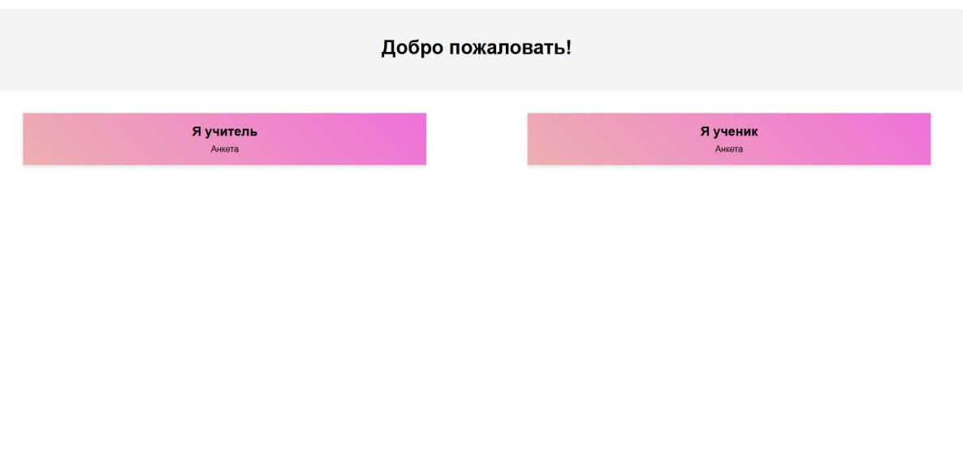
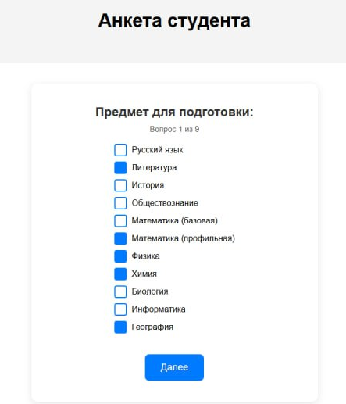
ТЕКУЩИЕ РЕЗУЛЬТАТЫ (описать mvp)
На данный момент идёт процесс подачи прав на интеллектуальное право, разработка психологических и профориентационных анкет, разработка системы внедрения искусственного интеллекта и продумывание пилотной версии сервиса.

Slide 12
Каналы продвижения
Работа с таргет рекламой, запуск вирусной запоминающейся рекламы, очная реклама на образовательных выставках, реклама у контрагентов.

Slide 13
Ресурсы, необходимые для реализации
Финансовые ресурсы: на реализацию проекта необходимо выделить порядка 1.500.000
Технические ресурсы: для реализации проекта необходимо техническое оснащение
Трудовые ресурсы: на полную реализацию проекта требуется полгода.
Информационные ресурсы: Для реализации проекта необходимо постоянно обновлять базу информации о сервисе для его улучшения

Slide 14
Unit-экомика
Количество учеников: 65
- Покупающие ученики: 20
Стоимость услуги: 2290 рублей
Расходы на рекламу: 80.000 рублей
Расходы на разработку: 15.000 рублей
Выручка= 20*2290=45.800 рублей
Общие расходы= 95.000 рублей
Расходы на клиента= 95.000/65= 1461.54 рублей
Юнит экономика=2290-1461.54=828.46 рублей

Slide 15
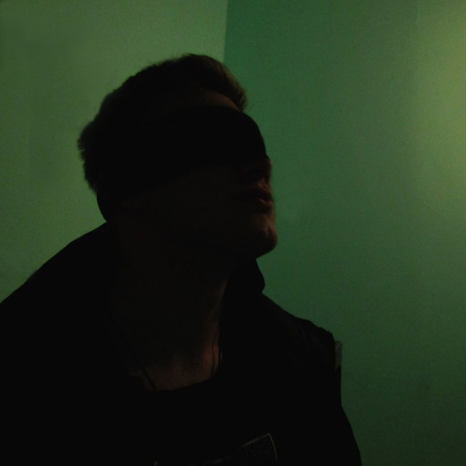
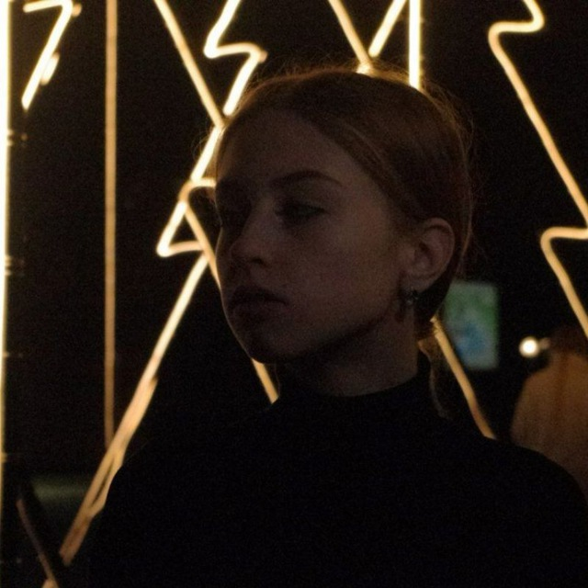
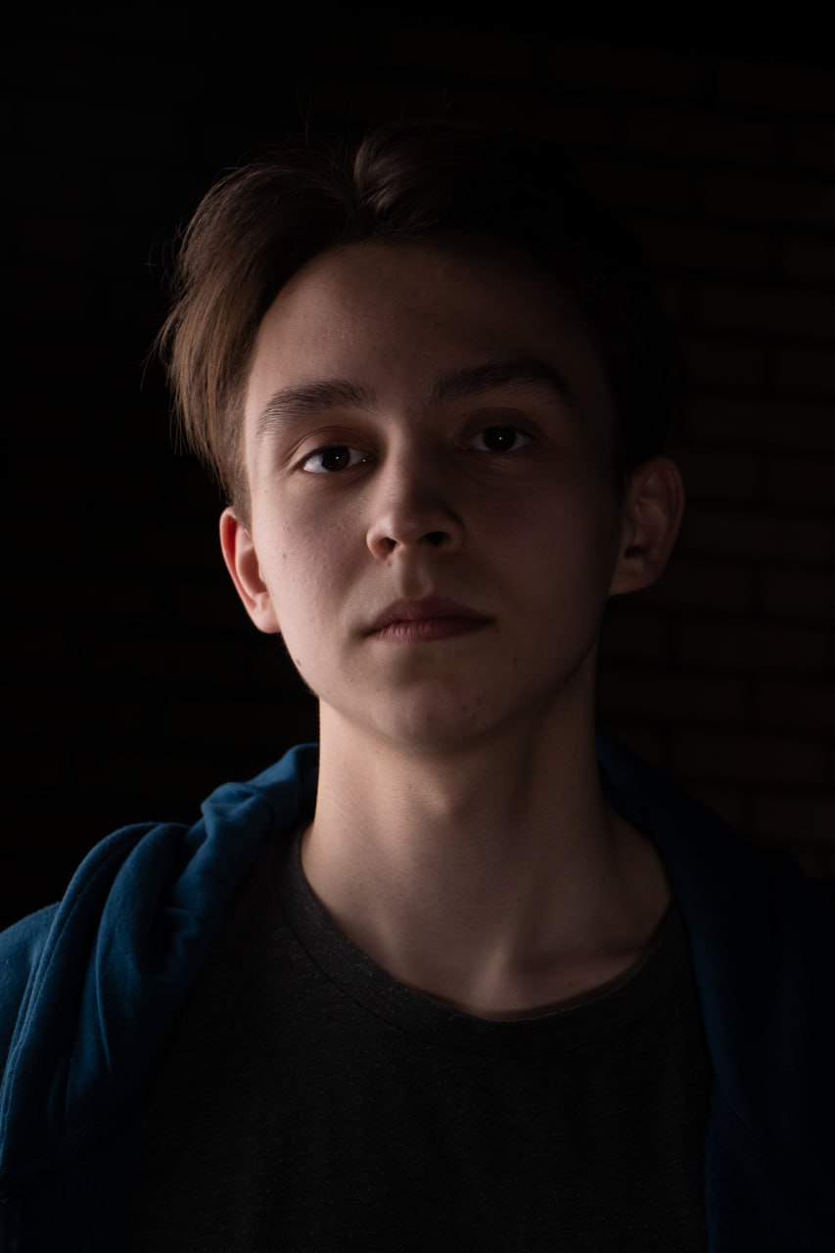
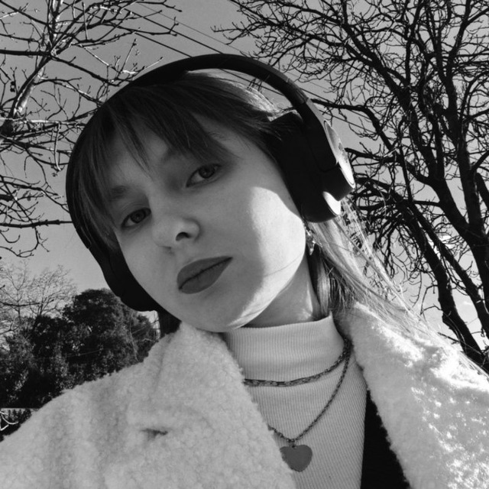
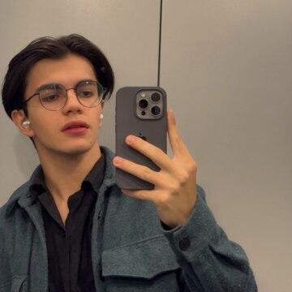
КОМАНДА
Варганов Даниил
Юрист
Мархель Арина
Финансист
Игнатовская Полина
Психолог
Овсепян Ренат
Маркетолог
Овчинников Павел
Программист

Slide 16
ПЛАНЫ РАЗВИТИЯ
Цель проекта: Разработка сервиса для модернизации образовательного процесса, ликвидации дискомфорта у учеников во время учебной программы, поиска и удержания клиентов для репетиторов.
Задачи развития проекта:
1. Интеграция Искусственного Интеллекта для модерннизации совместимости результатов теста.
2. Проведение тестирования пилотной версии сервиса.
3. Вывод пилотной версии в альфа-пользование(свободное пользование).
4. Возможность размещения коммерческой рекламы кампаниями на сервисе.
5. Возможность интеграции сервиса в онлайн-школы и образовательные центры.
6. Создание Общества с ограниченного отвественностью
7. Получение интеллектуальных прав и патента на онлайн-сервис «Наставничество»
6. Разработка соглашение партнерских связей
7. Возможность создание своего IT колледжа с образовательной лицензии
8. Создание штаб-квартиры компании

Slide 17






СПАСИБО!
КОНТАКТЫ
8 937 08 88 177
OSNastavnik@yandex.ru

